Slide 1
回 延 安
人教版八年级下册
贺敬之
第一单元

Slide 2
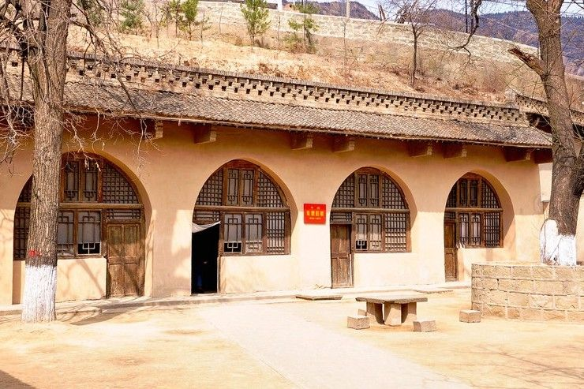
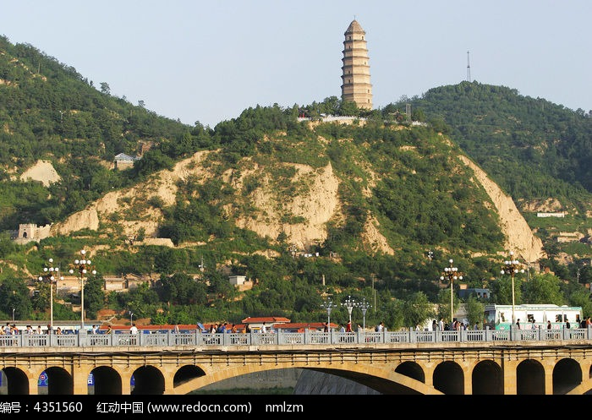
课堂·入
观察以下图片，你发现了什么？

Slide 3
学习·目标
1．了解诗人热爱革命圣地延安，热爱革命事业和革命人民的思想感情。
2．学习这首诗恰当运用比喻、夸张、排比等修辞方法。

Slide 4
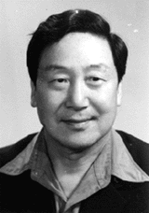
作者·简介
贺敬之，1924年生于山东省峄县。40年代开始诗歌创作，已出版《放歌集》、《雷锋之歌》、《贺敬之诗选》、《回答今日的世界》等诗集。 1945年在集体创作著名歌剧《白毛女》中 担任执笔，此剧1951年荣获斯大林文学奖。 80年代任中华人民共 和国文化部部长。

Slide 5
写作·背景
诗人1940年奔赴延安，1946年因工作需要离开。六年中在延安受到了革命的教育和锻炼，经历了生命史上最难忘的时期。1956年，与延安阔别十年之后，诗人从北京重回延安，参加在那里召开的西北五省（区）青年造林大会，受到延安人民的热情接待，看到了十年中延安的巨大变化，内心充满激动和喜悦，就写下了这首抒情色彩浓郁的诗歌，歌颂了党中央的伟大，表达了对延安人民的深厚而真切的无产阶级感情。这首诗，发表在1956年6月《延河》上。

Slide 6
字·词·音
1.注音
搂（lǒu）定 白羊肚（dǔ）手巾
糜（méi）子 黍（shǔ）类
油馍（mó） 气喘（chuǎn）

Slide 7
字·词·音
2.理解词义
几回回：一回又一回。陕北方言里，量词的构成方 式往往用叠字。表示数量多。
糜子：一种子实形状像小米的没有黏性的黍类谷物。
脑畔上：课文指窑洞的顶上。
赤卫军：就是赤卫队，指我国第二次国内革命战争时期，革命根据地里不脱离生产的人民武装组织。

Slide 8
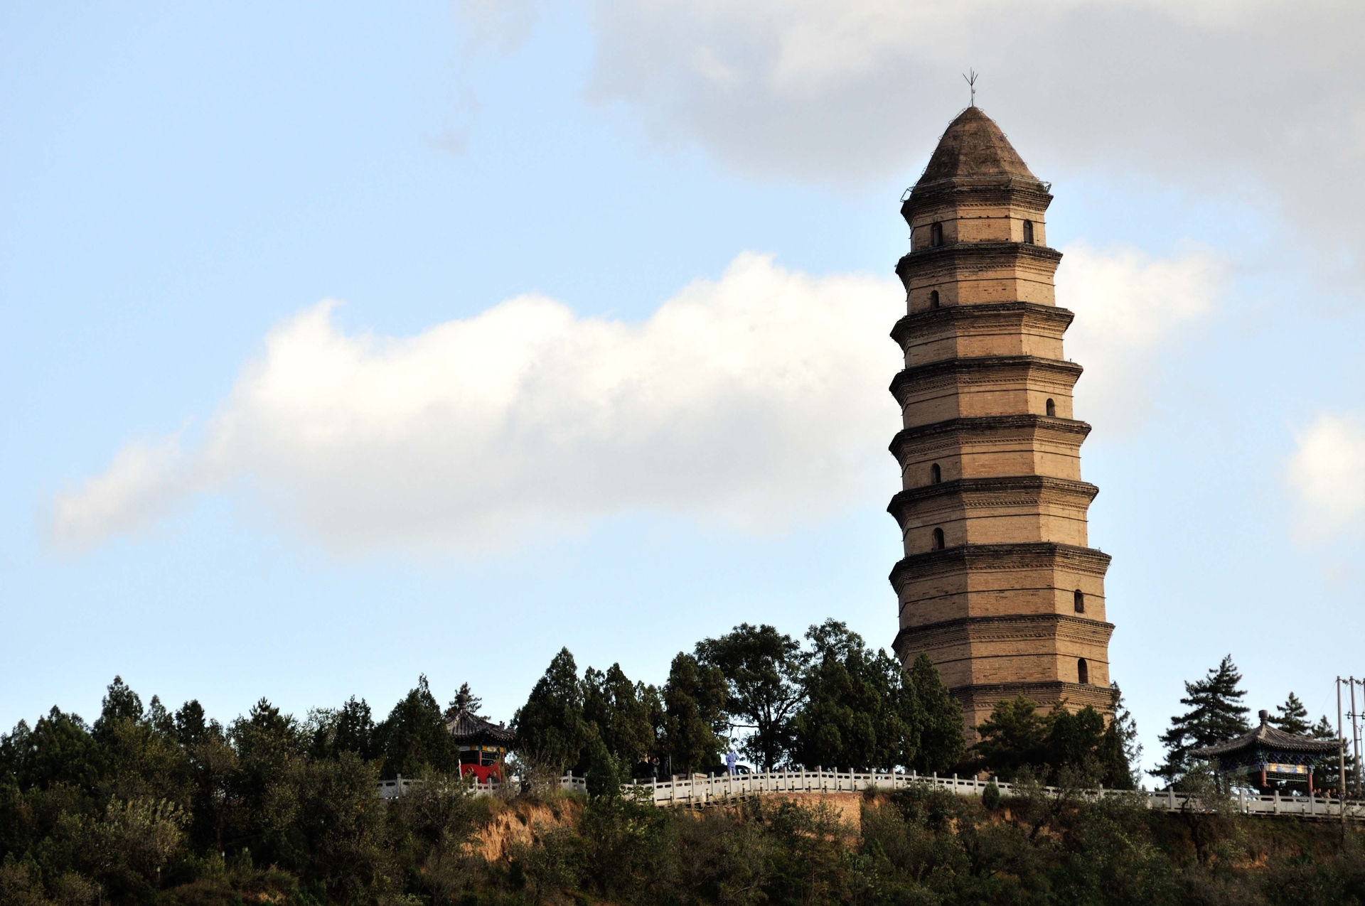
整体·感知
听读课文——分析文章结构。
点击图片

Slide 9
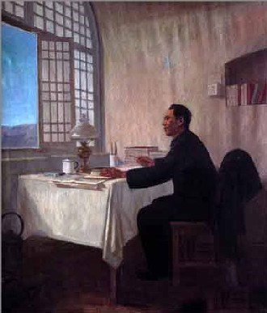
整体·感知
理清思路
（1）回延安，激动满情怀
（2）忆延安，圣地养育我
（3）会亲人，欢聚话今昔
（4）逛新城，旧貌换新颜
（5）赞延安，圣地大贡献

Slide 10
新课·讲解
诗歌分为几个部分？侧重点各是什么？
诗歌分为五个部分，各而侧重。
1.写踏上延安土地时的激动情景。
2.回忆十年前延安的革命生活。
3.写和延安人民欢聚的热烈场面。
4.写今天在延安城看到的崭新面貌。
5.歌颂延安城的光辉业绩。
这首诗紧扣一个“回”字，写出了回延安的过程；并以此作为线索，抒发了对延安的热爱和歌颂之情。

Slide 11
问题·探究
1.诗歌第一部分，作者怎样表达他回延安时的激动心情的？
（1）用表示大幅度动作，富有力度的动词，来反映其内心的激动，如 “抓”“贴”“搂”“扑”等。外在的动作，传神地揭示了他的内心， 如果抽象地写“激动”“兴奋”等词语，势必无此效果。
（2）省略号的运用，能启发读者想象，使人觉得诗歌除了形诸文字的内容之外，还有不尽之意，无法一一陈说，让读者去体味、联想。
（3）拟人化的环境描写，反映出的恰恰是作者内心的自我感受；与其说是“杜甫川唱来柳林铺笑”，还不如说，这是作者的心儿在歌唱，在欢笑。

Slide 12
问题·探究
2.“手把手教会了我”——在第二部分中，延安母亲到底教会了作者些什么？诗歌是怎样写的？为什么要这样写？
“东山的糜子西山的谷，肩膀上的红旗手中的书。”这两句具体写出了诗人在延安，学到了生产斗争的知识和本领，又学到了文化，学到了革命道理。延安的“小米饭”，延安的艰苦斗争的革命精神和革命传统，哺育作者长大成人，因此作者像吃奶的羊羔“眼望着妈”一样，对延安，感激不尽；就像树梢树枝树根根，紧连一起一样，延安与作者，同样是血肉相连，那里是“亲山亲水有亲人”！ 诗人不宜直说。内容文字要概括，现象与思想要具体，正因为如此，这首诗运用了诗歌传统的表现手法——比兴、借代、拟人等方法，揭示了诗人对延安热爱、感激的原因。

Slide 13
问题·探究
3.第三部分，主要写作者与延安亲人相见。读了这一节，我们看到了亲人相见的热烈、真挚之情，看到了延安人的成长和美丽、淳朴的心灵，逐层琢磨一下，作者是怎样表现这些内容的？
（1）环境烘托、渲染，说明延安人民的热情、好客；
（2）选取有代表性的老爷爷、中青年和小娃娃三代人的典型，写出了延安人的贡献和成长；
（3）运用夸张和比喻的修辞，“一口口的米酒千万句话，长江大河起浪花”从侧面反映谈话双方的情投意合，谈话内容的丰富异常。

Slide 14
品析·语言
1.“母亲延安换新衣”这是一种怎样的写作方法？诗歌第四部分，是怎样来具体写“换新衣”的？为什么要写这些内容？
（1）用“换新衣”写延安的变化，是拟人的手法，这样写，既有鲜明的形象，又包含着丰富的感情。
（2）在具体描写延安变化时，作者选用典型的
材料，用排比、铺陈、复叠的手法，一个“新”字便跃然眼前。

Slide 15
品析·语言
2.结尾部分，写到了杨家岭、宝塔山、枣园。想一想，这些内容为什么放在最后一部分写？
这是进一步从革命历史的角度歌颂延安的功绩，歌颂党和党的领袖。这样，越发突出了延安的“特殊性”即“个性”，又能进一步表达作者热爱延安的原因。读者读到这里，对于延安在革命史上的地位，怎能不油然而生敬意！但是，这样写，并不是标语、口号式的，作者赋予革命历史以色、形、光的鲜明形象，将红旗、脚印、灯光等具体而富有象征意义的事物写入诗中，我们读起来，毫无枯燥、说教之感，相反，在形象中感受到，革命的力量无比巨大，跟着党，沿着党指引的道路，星星之火，定能燎原。

Slide 16
品析·语言
2.诗歌结尾两句是“身长翅膀吧脚生云，再回延安看母亲！”这首诗是1956年3月9日于延安写的，当时作者并没有离开延安。那么，这样的结尾，是不是有问题呢？
(1)“再回”，是紧扣开头和题目中的“回”字。从“回”开头，又回的到“回”字，首尾呼应。 (2)虽然作者还未离开延安，但离开延安是势所必然。作者怎能舍得呢？用了这样的富有浪漫色彩的结尾，来表示与延安的无法分割的感情。 (3)这样的结尾，还包含了作者对延安必定会与祖国各地一样,飞速发展，大步前进的预见。人虽未离，思想已飞到了未来，诗人顺着历史的合乎逻辑的发展，预见了未来延安的更为动人的情景，因此，到了那时，他希望“再回延安看母亲”。这样的结尾，正是言简意深，意深而情更深！

Slide 17
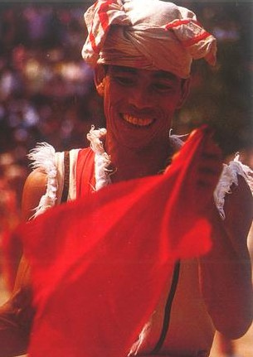
拓展·延伸
鲜明的地方色彩
诗中的枣园、窑洞、宝塔山、糜子等带有延安的色彩，诗中所采用的信天游形式，是陕北民歌；诗中“登时”“莫要”“几根根”等，取自陕北方言。诗歌表达的是对延安的深厚感情，所以诗中景物的描写、形式的采用以及全诗的遣词造句，都带有鲜明的地方色彩，使诗的内容与形式达到了和谐统一。

Slide 18
写作·特色
诗歌所采用的是流行于陕北一带的陕北民歌“信天游”（又名“顺天游”）的形式，这种民歌曲调淳朴、高亢悠长，节奏自由，一般由上下两个乐句构成，歌词常为两句一段，短的只有一段，长的可以接连数十段，用同一曲调反复演唱。每段常转韵，多用比兴，多作蝉联，多用叠字，多用衬字，既有急徐相替之美，又有刚柔交织之妙。诵读、歌唱时，自有一唱三叹、回环飘荡的兴味，因而有着显著的地方特色和民歌特色。

Slide 19
课堂·小结
诗人自始至终把握住了对母亲延安的感情，通过回延安、爱延安、会亲人、寿延安、颂延安五部分内容来倾吐自己的激情。抒情方式上既有直接倾吐，又有间接抒情．或用动词，或描写，便感情抒发既酣畅淋漓，又生动形象，具有很强的感染力。

